Slide 1
Kviz za ŠUMOLJUPCE !

Slide 2
Koliko područja Hrvatske je pokriveno šumom?
36%
55 %
27 %

Slide 3
Nažlost, netočno si odgovorio! Vrati se na prethodno pitanje. ☹

Slide 4
Ovaj odgovor je točan! Idi na slijedeće pitanje! ☺

Slide 5
Koja je najveća šuma hrasta u Europi?
Peručica
Spačva
Klepina duliba

Slide 6
Nažlost, netočno si odgovorio! Vrati se na prethodno pitanje. ☹

Slide 7
Ovaj odgovor je točan! Idi na slijedeće pitanje! ☺

Slide 8
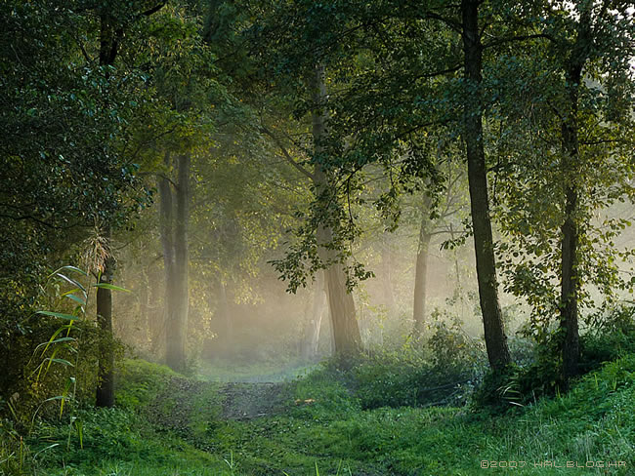
Što znači riječ PRAŠUMA?
„PRASTARA ŠUMA”
„MLADA ŠUMA”
„STARA ŠUMA“

Slide 9
Nažlost, netočno si odgovorio! Vrati se na prethodno pitanje. ☹

Slide 10
Ovaj odgovor je točan! Idi na slijedeće pitanje! ☺

Slide 11
Najveća prašuma na svijetu je:
Amazona
Perućica
Spačva

Slide 12
Nažlost, netočno si odgovorio! Vrati se na prethodno pitanje. ☹

Slide 13
Ovaj odgovor je točan! Idi na slijedeće pitanje! ☺

Slide 14
Najzastupljenija šuma na svijetu je:
Sibirska i kanadska tajga
Tropska prašuma
Tundra

Slide 15
Nažlost, netočno si odgovorio! Vrati se na prethodno pitanje. ☹

Slide 16
Ovaj odgovor je točan! Idi na slijedeće pitanje! ☺

Slide 17
Koji je Hrvatski nacionalni park u Hrvatskoj dobio ime po životinji?
NP Biokovo
NP Yellowstone
NP Risnjak

Slide 18
Nažlost, netočno si odgovorio! Vrati se na prethodno pitanje. ☹

Slide 19
Ovaj odgovor je točan! Idi na slijedeće pitanje! ☺

Slide 20
Gdje raste hrast medunac?
U području gorske Hrvatske
U priobalnom području
U brežuljkastom području

Slide 21
Nažlost, netočno si odgovorio! Vrati se na prethodno pitanje. ☹

Slide 22
Ovaj odgovor je točan! Idi na slijedeće pitanje! ☺

Slide 23
Koliko je kopna u svijetu prekriveno šumama?
2/3
43%
1/3

Slide 24
Nažlost, netočno si odgovorio! Vrati se na prethodno pitanje. ☹

Slide 25
Ovaj odgovor je točan! Idi na slijedeće pitanje! ☺

Slide 26
Najveće jezero u NP Plitvička jezera je:
Galovac
Kozjak
Milino jezero

Slide 27
Nažlost, netočno si odgovorio! Vrati se na prethodno pitanje. ☹

Slide 28
Ovaj odgovor je točan! Idi na slijedeće pitanje! ☺

Slide 29
Koliko vrsta šuma postoji u Hrvatskoj?
7
12
17

Slide 30
Nažlost, netočno si odgovorio! Vrati se na prethodno pitanje. ☹

Slide 31
Ovaj odgovor je točan! Idi na slijedeće pitanje! ☺

Slide 32
Koliko je stara prašuma u Europi?
Oko 10 000 godina
Oko 9 000 godina
Oko 20 000 godina

Slide 33
Nažlost, netočno si odgovorio! Vrati se na prethodno pitanje. ☹

Slide 34
Ovaj odgovor je točan! Idi na slijedeće pitanje! ☺

Slide 35
Pravi kazuar je nastanjen u tropskim šumama koje države?
Kuba
Filipini
Nova Gvineja

Slide 36
Nažlost, netočno si odgovorio! Vrati se na prethodno pitanje. ☹

Slide 37
Ovaj odgovor je točan! Idi na slijedeće pitanje! ☺

Slide 38
Najveća šuma Hrvatske je:
Spačva
Trupinski Gaj
Amazona

Slide 39
Nažlost, netočno si odgovorio! Vrati se na prethodno pitanje. ☹

Slide 40
Ovaj odgovor je točan! Idi na slijedeće pitanje! ☺

Slide 41
Koja se biljna zajednica nalazi na području Sibira?
Tundra
Tajga
Crnogorična šuma

Slide 42
Nažlost, netočno si odgovorio! Vrati se na prethodno pitanje. ☹

Slide 43
Ovaj odgovor je točan! Idi na slijedeće pitanje! ☺

Slide 44
U kojem se nacionalnom parku nalazi najveće drvo na svijetu?
NP Yellowstone
NP Yosemite
NP Učka

Slide 45
Nažlost, netočno si odgovorio! Vrati se na prethodno pitanje. ☹

Slide 46
Ovaj odgovor je točan! Idi na slijedeće pitanje! ☺

Slide 47
Koja klima vlada više od sedam mjeseci godišnje tropskom kišnom šumom:
Prašumska klima
Monsunska klima
Humidna klima

Slide 48
Ovaj odgovor je točan! Idi na slijedeće pitanje! ☺

Slide 49
Nažlost, netočno si odgovorio! Vrati se na prethodno pitanje. ☹

Slide 50
Koja se prašuma nalazi u Europi?
Peručica
Kongo
Amazona

Slide 51
Ovaj odgovor je točan! Idi na slijedeće pitanje! ☺

Slide 52
Nažlost, netočno si odgovorio! Vrati se na prethodno pitanje. ☹

Slide 53
Na kakvom tlu raste hrast lužnjak?
Pjeskovitom i vlažnom
Glinovitom i suhom
Plodnom i plitkom

Slide 54
Ovaj odgovor je točan! Idi na slijedeće pitanje! ☺

Slide 55
Nažlost, netočno si odgovorio! Vrati se na prethodno pitanje. ☹

Slide 56
Što je to MUŠKI BUNAR?
Doslovan prijevod prašume u Indiji
Srpska prašuma
Hrvatska prašuma

Slide 57
Ovaj odgovor je točan! Idi na slijedeće pitanje! ☺

Slide 58
Nažlost, netočno si odgovorio! Vrati se na prethodno pitanje. ☹

Slide 59
Karibi su dom koje od navedenih životinja?
Mapinguari
Iguana
Pigmejski oposum

Slide 60
Ovaj odgovor je točan! Idi na slijedeće pitanje! ☺

Slide 61
Nažlost, netočno si odgovorio! Vrati se na prethodno pitanje. ☹

Slide 62
Tko živi na Novoj Gvineji?
Crvenkapica
Pinokio
Trnoružica

Slide 63
Nažlost, netočno si odgovorio! Vrati se na prethodno pitanje. ☹

Slide 64
Ovaj odgovor je točan! Idi na slijedeće pitanje! ☺

Slide 65
Koliko osnovnih tipova šuma ima u svijetu?
6 osnovnih tipova
4 osnovna tipa
12 osnovnih tipova

Slide 66
Ovaj odgovor je točan! Idi na slijedeće pitanje! ☺

Slide 67
Nažlost, netočno si odgovorio! Vrati se na prethodno pitanje. ☹

Slide 68
Na kojim područjima raste hrast kitnjak?
Na brežuljkastim i brdskim područjima
Na nizinskim i vlažnim područjima
Na brežuljkastim i vlažnim područjima

Slide 69
Nažlost, netočno si odgovorio! Vrati se na prethodno pitanje. ☹

Slide 70
Ovaj odgovor je točan! Idi na slijedeće pitanje! ☺

Slide 71
Kraj!
Ako si došao/la do ovoga slajda, onda si stvarno veliki šumoljubac. Mi ti samo poručujemo:
ČUVAJ ŠUMU JER I ONA ČUVA TEBE!

